Slide 1
基于bridge的sniffer功能实现
报告人:林程
导师：梁亮

Slide 2
索引
课题要求
课题分析
程序设计
测试结果

Slide 3
课题要求
在RE550v1.0页面上添加sniffer功能，根据用户输入的mac地址抓取 Linux bridge 转发的报文
mac地址的输入功能
sniffer信息的输出功能，统计不同协议报文的数量
导出功能，保存抓取的报文信息数据到本地

Slide 4
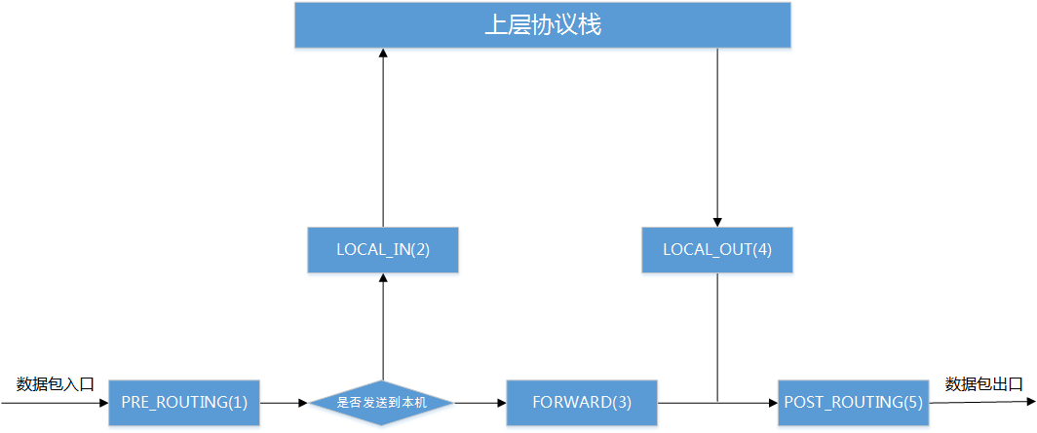
课题分析
Netfilter
提供一整套的hook函数的管理机制，并允许使用者对数据报进行过滤、地址转换等操作。

Slide 5
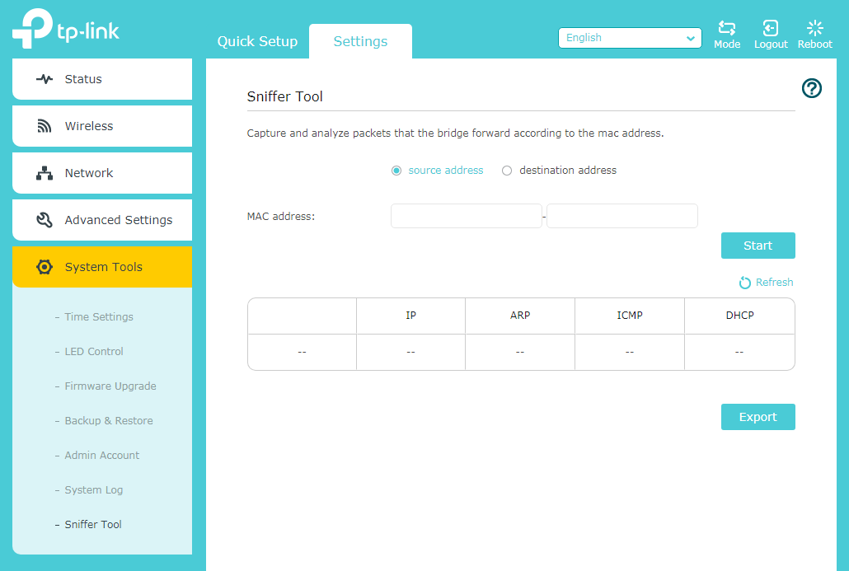
程序设计
1. 功能页面 - sniffer.html
在一级菜单System Tools下新增页面
添加MAC地址输入框，源或目的地址单选框
添加开始(停止)抓包按钮、保存文件按钮，下发请求
报文数量信息显示表格
2. LuCI - sniffer.lua
MAC地址与报文数量信息：proc文件系统
读取报文数据文件并返回给页面

Slide 6

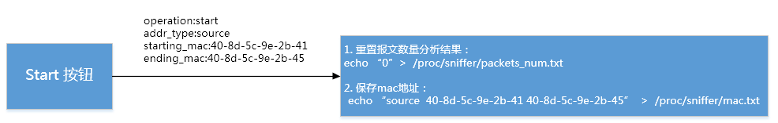
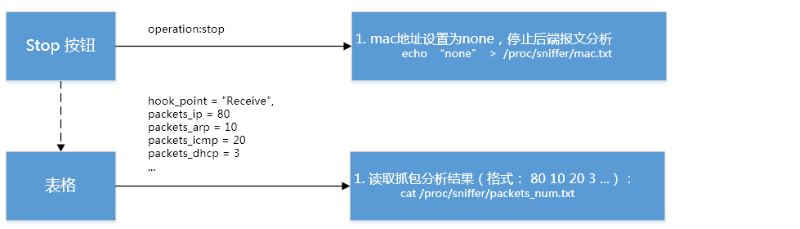

程序设计

Slide 7
程序设计
3. 底层模块 - sniffer_hook
与Lua脚本交互方式：proc文件系统
抓取和分析报文：Linux netfilter框架
发送报文信息和数据到用户进程：netlink socket

Slide 8
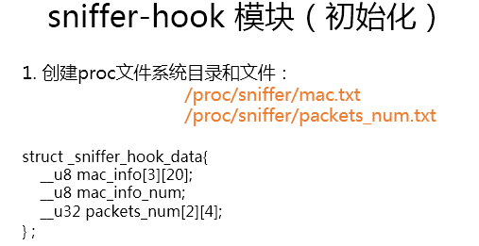
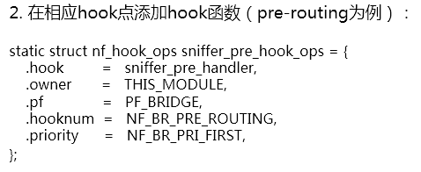
程序设计

Slide 9
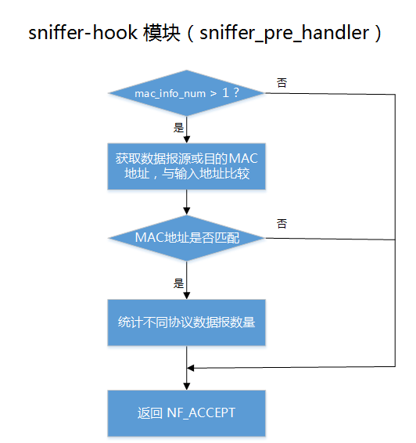
程序设计

Slide 10
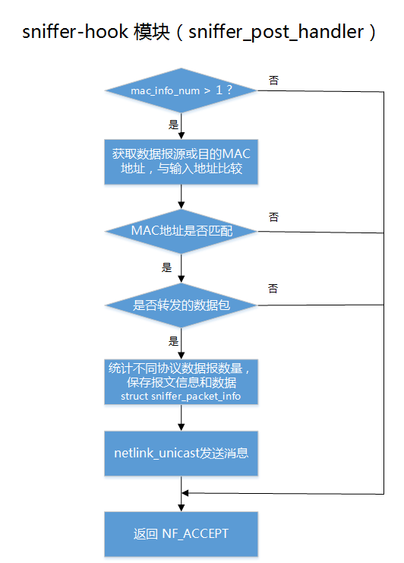
程序设计

Slide 11
程序设计
4. 上层模块 - sniffer_hook_d
daemon进程
接收底层模块发送的消息： netlink socket
将报文信息和数据写入文件

Slide 12
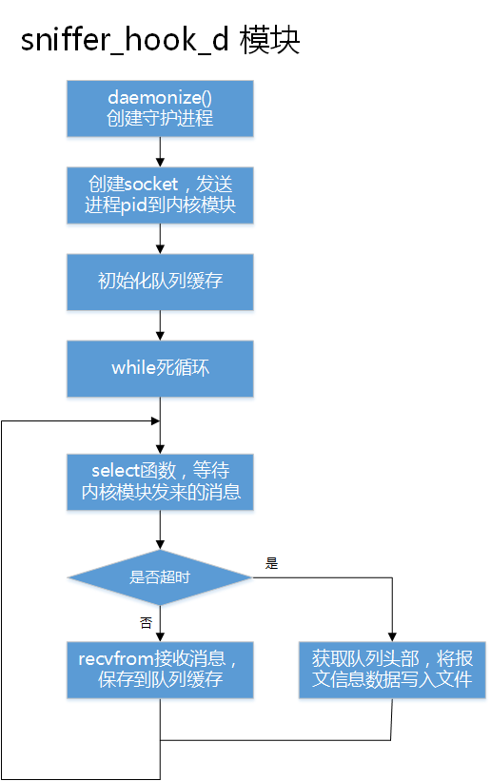
程序设计

Slide 13
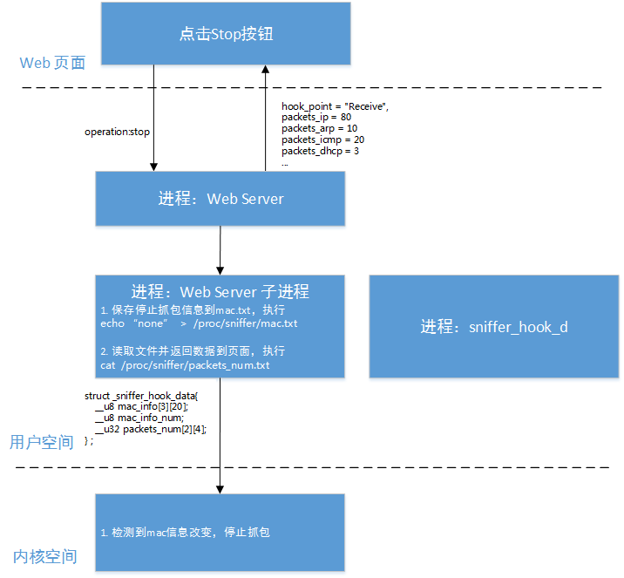
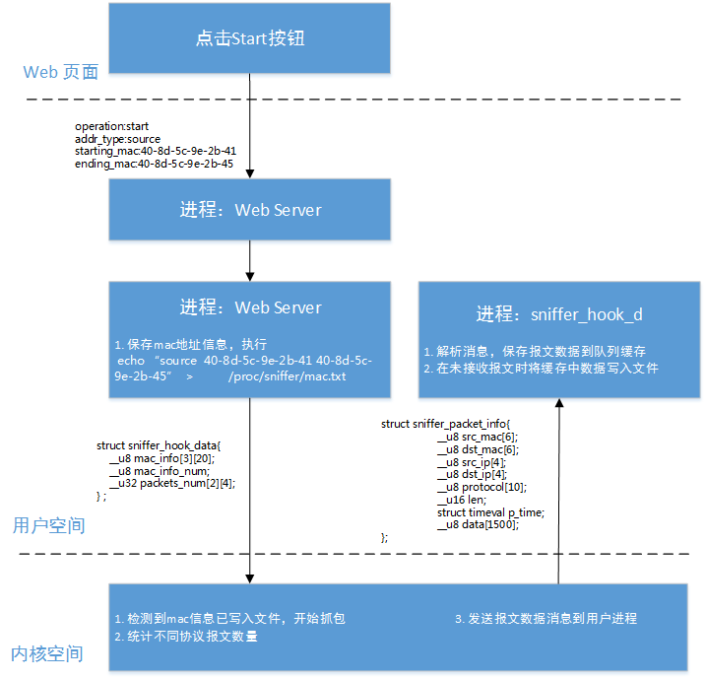
程序设计

Slide 14
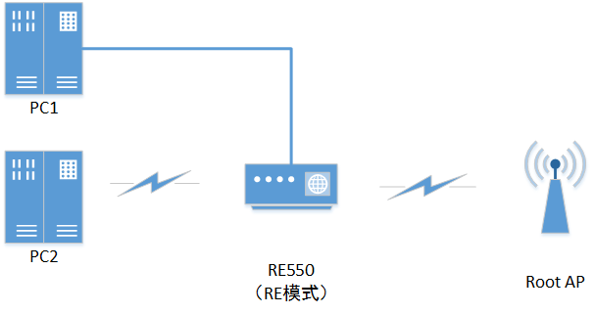
测试结果
网络拓扑

Slide 15
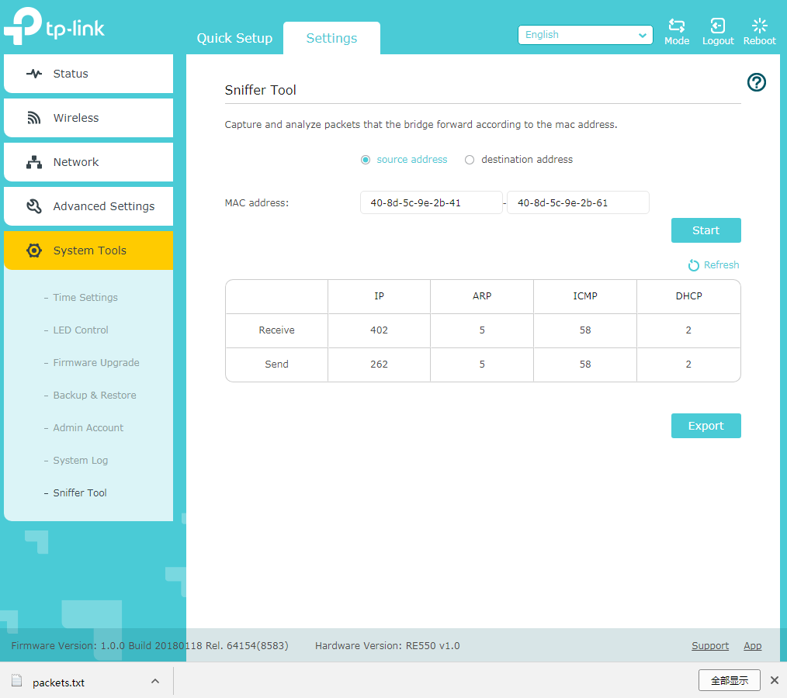
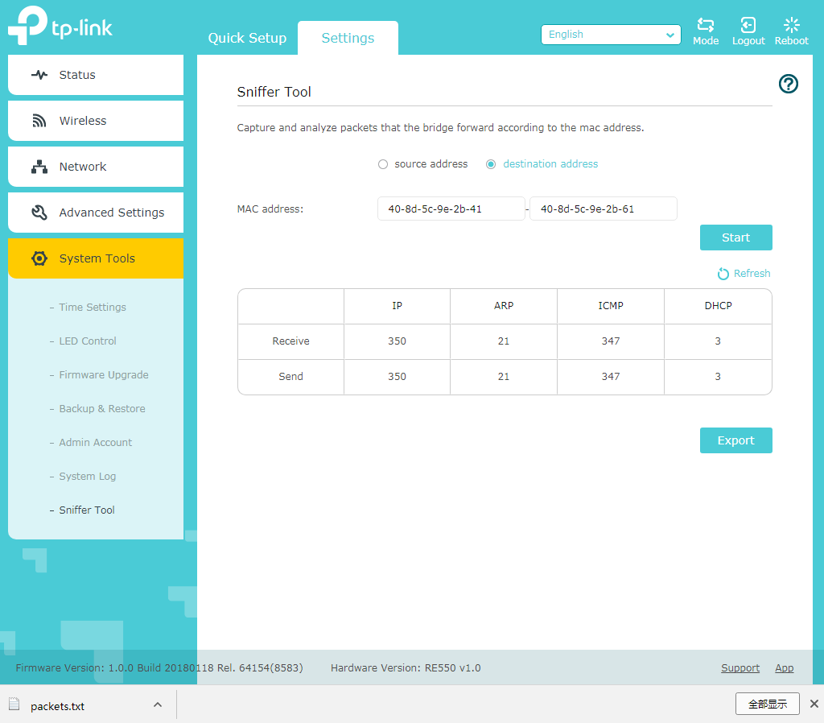
测试结果

Slide 16
测试结果
抓取报文数据：

Slide 17
感谢各位评审！

